Slide 1

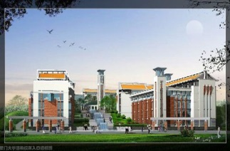

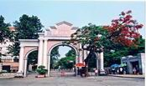

数据库系统原理试卷（A）2015
厦门大学计算机科学系本科生课程
《数据库系统原理》
林子雨
厦门大学计算机科学系
E-mail: ziyulin@xmu.edu.cn
主页：http://www.cs.xmu.edu.cn/linziyu
厦门大学计算机科学系 2016版

Slide 2
1.题目
一、某医院病房计算机管理中心，通过需求分析得到如下信息：（15%）
科室：科名、科地址、科电话、医生姓名
病房：病房号、床位号、所属科室名；
医生：姓名、职称、所属科室名、年龄、工作证号 ；
病人：病历号、姓名、性别、诊断、主管医生、病房号；
其中，一个科室有多个病房、多个医生，一个病房只能属于一个科室，一个医生只属于一个科室，但可负责多个病人的诊治，一个病人的主管医生只有一个。 完成如下设计：
1. 根据需求分析的划出E-R模型(10%)。
2. 将E-R模型转换为关系模型，标出主码和外码(5%)。

Slide 3
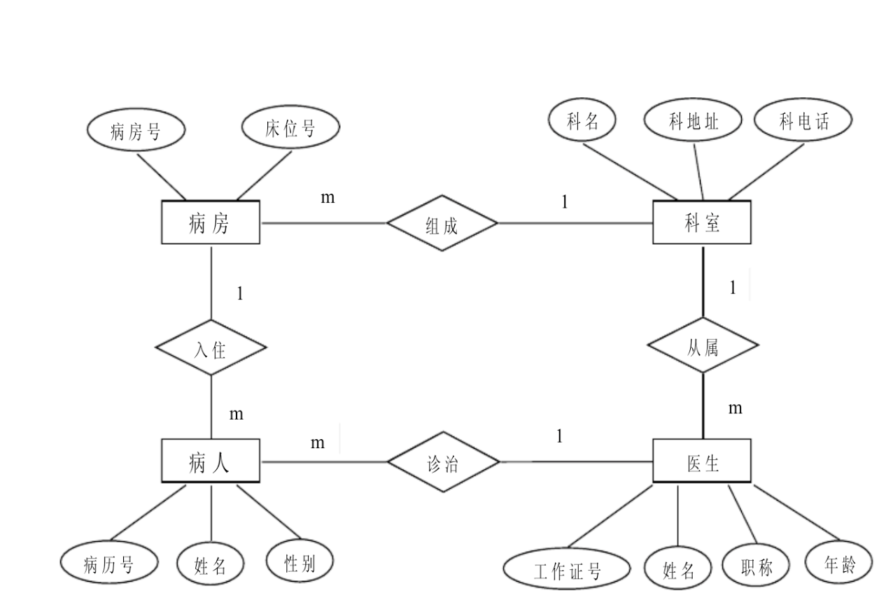
1.1答案
1. 根据需求分析的划出E-R模型(10%)。

Slide 4
2.2答案
2. 将E-R模型转换为关系模型，标出主码和外码(5%)。
对应的关系模式结构如下：
科室（科名，科地址，科电话）
病房（病房号，床位号，科室名）
诊治（病例号，工作证号）
入住（病例号，病房号）
科室组成（科室，病房号）
医生（工作证号，姓名，职称，科室名，年龄）
病人（病历号，姓名，性别，主管医生，病房号）
每个关系的后选码如下： 科室的后选码是科名。
病房的后选码是科室名+病房号。 医生的后选码是工作证。 病人的后选码是病历号。

Slide 5
2.题目
二、（50%）某大学社团组织纳新包含以下5个关系
学生S（Sno,Sname,Sage,Sex,Sdept），分别为学号、姓名、年龄、性别和所在系。
社团A（Ano,Aname,Aquality,Lno,Managerno,Telephone,Astatus），分别为社团编号、社团名称、社团性质、纳新地点编号，负责人学号，社团联系方式，纳新状态。
纳新地点L（Lno,Lname），分别为纳新地点编号、地点名。
学生入社情况SA（Sno,Ano,Dtime），分别为学号、社团编号和入社时间。
纳新D（Lno,Ano），分别为纳新地点编号和社团编号。
其中S由Sno唯一标识，A由Ano唯一标识，L由Lno唯一标识，SA由Sno和Ano唯一标识，D由Lno和Ano唯一标识。其中Dtime格式为yyyy-MM-dd(统一格式可直接比较大小)

Slide 6
2.1-2.4 题目
(12%)用关系代数、元组关系演示和SQL查询参加了所有由计算机系学生开办社团（负责人为计算机系）的学生姓名和所在系。后面的操作仅用SQL
(6%)查询2014-9-1至2014-9-5(不包括2014-9-1和2014-9-5这两天)纳新人数至少为150人的社团的名称、性质和联系方式。
(3%)学校要求计算机协会和电脑协会并，仅保留电脑协会（删除计算机协会），计算机协会的会员加入电脑协会。
(8%)校团委有”书记”、”副书记”和”科员”三名管理人员（假设数据库中已经存在这三个用户）, 用SQL语句设计一个安全策略，保证”科员”能够查看人数小于200的社团所有信息、“副书记”能够查看人数为200-300的社团的所有信息、“书记”能够查看人数大于300的社团所有信息。

Slide 7
2.5-2.7题目
(8%)输出2014-9-1至2014-9-5期间(不包括2014-9-1和2014-9-5这两天)，社团性质包含“体育”关键字的纳新信息，输出格式化为”学生姓名/所在系/所在社团”，多个社团之间以逗号隔开。
(7%)编写一个存储过程，输入为纳新地点的名称，输出为在该地点有纳新记录且纳新状态为“正在纳新”的纳新信息，输出格式为“学生姓名/所在系/社团名称/社员状态”，这里的“社员状态”设置方法为：若入社时间(Dtime)距今超过10天，则设置为“正式社员”；否则设置为“体验社员”。提示：获取系统时间函数为getdate()，获取间隔天数的函数为DATEDIFF(dd,[startdate],[enddate])。 例如 DATEDIFF(dd,'2015-05-21','2015-05-23')输出为2
(6%)用SQL编写一个完整性规则，每个社团人数不超过200人。（学生入会每次插入一条数据）

Slide 8
2.1 答案
1、 (9%)用关系代数、元组关系演示和SQL查询参加了全部社团的学生姓名和所在系。
后面的操作仅用SQL
关系代数:
Π_{S.Sname,S.Sdept}(σ_{A.} Aname _{=篮球协会’}(S∞SA∞A))
关系演示：
Range S x;
Range A y;
Range SA z;
GET W (x.Sname, x.Sdept) : x y z（x.Sno =z.Sno ^ z.Ano = y.Ano ^ y.Aname='摄影协会'）
SQL:
Select S.Sname,S.Sdept
from S,SA,A where S.Sno = SA.Sno and SA.Ano = A.Ano and A.Aname=’摄影协会’

Slide 9
2.2-2.3答案
2、(6%)查询2014-9-1至2014-9-5(不包括2014-9-1和2014-9-5这两天)纳新人数至少为150人的社团的名称、性质和联系方式。
Select * from A where Ano in
(select Ano from SA where Dtime>'2014-9-1'and Dtime <'2014-9-5'
groupby Ano having count(*)>=100)
3、(3%)学校需要让已入社的“计算机系”所有学生都改为加入“电脑协会”（编号：007），请进行修改操作。
Update SA set Ano=’007’ where Sno in(select Sno fron S where Sdept=’计算机系’ )

Slide 10
2.4答案
4、(8%)校团委有”书记”、”副书记”和”科员”三名管理人员（假设数据库中已经存在这三个用户）, 用SQL语句设计一个安全策略，保证”科员”能够查看人数小于200的社团所有信息、副书记能够查看人数为200-300的社团的所有信息、书记能够查看人数大于300的社团所有信息。
Create view v1
as
select * from C where Csalary<200 grant selecton v1 to 科员
Create view v2
as
select * from C where Csalary>=200 and Csalary<300 grant selecton v2 to 副书记
Create view v3
as
select * from C where Csalary>300 grant selecton v3 to 书记

Slide 11
2.5答案
5、(9%)输出2014-9-1至2014-9-5期间(不包括2014-9-1和2014-9-5这两天)，社团性质包含“体育”关键字的纳新信息，输出格式化为”学生姓名/所在系/所在社团”， 多个社团之间以逗号隔开。
declare @Sno varchar(50) declare @Sname varchar(50) eclare @Sdept varchar(50) declare @Ano varchar(50) declare @output nvarchar(MAX) declare cur1 cursorfor select distinct SA.Sno from SA,A where SA.Ano=A.Ano and A.Aquality like'%体育%'and D.Dtime>'2014-9-1'and D.Dtime<'2014-9-5' begin open cur1 fetch next from cur1 into @Sno while(@@fetch_status=0) begin declare cur2 cursor for select S.Sname, S.Sdept,A.Aname from S,SA,A where S.Sno = SA.Sno and SA.Ano=A.Ano and A.Aquality like'%体育%' and D.Dtime>'2014-9-1'and D.Dtime<'2014-9-5'and S.Sno=@Sno begin open cur2 fetch next from cur2 into @Sname, @Sdept,@Aname set @output=@Sname +'/'+ @Sdept +'/'+ @Aname fetch next from cur2 into @Sname, @Sdept,@Aname while(@@fetch_status=0) begin set @output = @output +','+ @Aname fetch next from cur2 into @Sname,@Sdept,@ Aname end print @output close cur2 deallocate cur2 end fetch next from cur1 into @Sno end close cur1 deallocate cur2 End

Slide 12
2.6答案
createproc showDetail @Lname varchar(50) as declare @Sname varchar(50) declare @Sdept varchar(100) declare @Aname varchar(50) declare @Dtime datetime declare @Status varchar(10) declare @Output varchar(MAX) declare cur cursor for select S. Sname,S. Sdept,A. Aname ,D.Dtime from D,S,L,AS,A where A.Astatus='正在纳新'and L.Lname=@Lname and S.Sno = SA.Sno and SA.Ano = A.Ano and A.Lno = L.Lno and D.Lno = A.Lno begin open cur fetch next from cur into @Sname,@Sdept,@ Aname ,@Dtime while(@@fetch_status=0) begin if(datediff(dd,@Dtime,getdate())<=10) begin set @Status='体验社员' end else begin set @Status='正式社员' end set @Output = @ Sname +'/'+@ Sdept +'/'+@ Aname +'/'+@Status print @Output fetch next from cur into @Sname,@Sdept,@ Aname ,@Dtime end close cur deallocate cur End

Slide 13
2.7答案
7、用SQL写一个完整性规则，当插入社团信息时，将社团状态置为“未纳新”
create trigger updateStatus
on A
for insert
as
begin
update A set Astatus='未纳新'
where A.Ano in(select Ano from inserted)
End

Slide 14
3.题目
三、数据库设计模型分析（25%）
设某商业集团数据库中有一关系模式R如下：
R(商店编号，商品编号，商店名称，商店地址，库存数量，商品名称，商品单价，部门编号，负责人)
如果规定：
每个商店的每种商品只在一个部门销售；
每个商店的每个部门只有一个负责人；
每个商店的每种商品只有一个库存数量。
试回答下列问题：
根据上述规定，写出关系模式R的基本函数依赖；
找出关系模式R的候选码；
判断R最高属于第几范式，给出判断依据
将R分解成3NF，分解保持函数依赖和无损链接，给出求解过程。
将R分解成BCNF，分解保持函数依赖和无损链接，给出求解过程。

Slide 15
3.1-3.3答案
1、根据上述规定，写出关系模式R的基本函数依赖
有三个函数依赖：
（商店编号，商品编号）->部门编号
（商店编号，部门编号）->负责人
（商店编号，商品编号）->库存数量
（商店编号）->商店地址
（商店编号）->商店名称
（商品编号）->商品名称
（商品编号）->商品单价
基于题目逻辑，写出前三个即给分
2、找出关系模式R的候选码
R的候选码是（商店编号，商品编号）
3、因为R中存在部分函数依赖，所以R属于1NF

Slide 16
3.4-3.5答案
4.将R分解成3NF，分解保持函数依赖和无损链接，给出求解过程
将R分解成：
R1（商店编号，商品编号，库存数量，部门编号）
R2（商店编号，部门编号，负责人）
R3（商店编号，商店名称，商店地址）
R4（商品编号，商品名称，商品单价）
R5（商店编号，商品编号）
5.将R分解成BCNF，分解保持函数依赖和无损链接，给出求解过程
将R分解成：
R1（商店编号，商店名称）
R2（商店编号，商店地址）
R3（商品编号，商品名称）
R4（商品编号，商品单价）
R5（商店编号，商品编号，库存数量，部门编号）
R6（商店编号，部门编号，负责人）

Slide 17
4.题目
四、若关系模式R∈BCNF，则R∈2NF。

Slide 18
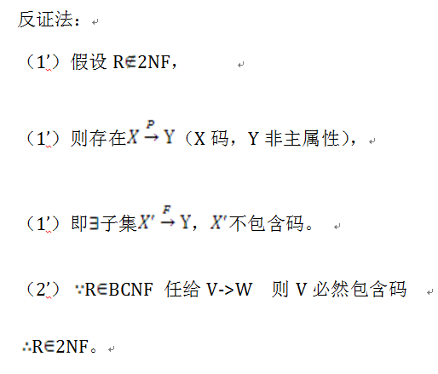
4.答案

